Slide 1

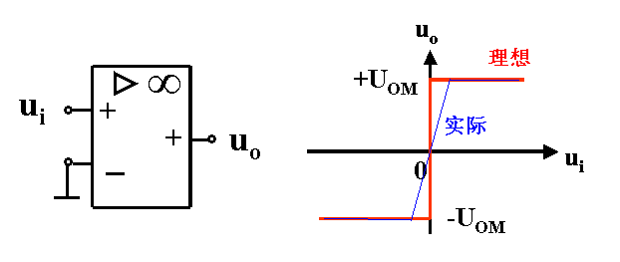

5.5 比较器
功能：
将一个模拟电压信号与一参考电压相比较，输出一定的高低电平。
特性：
运放组成的电路处于非线性状态，输出与输入的关系u_{o}=f(u_{i})是非线性函数。

Slide 2
运放工作在非线性状态基本分析方法
1. 运放工作在非线性状态的判定：电路开环或引入正反馈。
2. 运放工作在非线性状态的分析方法：
若U₊＞U₋ 则U_{O}=+U_{OM}；
若U₊＜U₋ 则U_{O}=-U_{OM}。
虚断（运放输入端电流=0）
注意：此时不能用虚短！

Slide 3

一.单门限电压比较器
1. 过零比较器: （门限电平=0）
u_{o}
+U_{OM}
u_{i}
+
+
u_{o}
u_{i}
0
-U_{OM}
u_{o}
+
+U_{OM}
+
u_{o}
u_{i}
u_{i}
0
-U_{OM}

Slide 4
u_{i}
例题：利用电压比较器将正弦波变为方波。
t
u_{o}
u_{i}
+
+U_{om}
+
u_{o}
t
-U_{om}

Slide 5
2. 单门限比较器（与参考电压比较）
运放处于开环状态
当u_{i} > U_{REF}时 , u_{o} = +U_{om}
当u_{i} < U_{REF}时 , u_{o} = -U_{om}
u_{o}
u_{i}
+U_{om}
+
+
u_{o}
U_{REF}
u_{i}
0
U_{REF}
-U_{om}
U_{REF}为参考电压

Slide 6
若u_{i}从反相端输入
当u_{i} < U_{REF}时 , u_{o} = +U_{om}
当u_{i} >U_{REF}时 , u_{o} = -U_{om}
U_{REF}
+
+
u_{o}
u_{i}
u_{o}
+U_{om}
u_{i}
0
U_{REF}
-U_{om}

Slide 7
3. 限幅电路——使输出电压稳定
用稳压管稳定输出电压
u_{o}
+U_{OM}
u_{i}
+
+
u_{o}
u_{i}
0
-U_{OM}
u_{o}
u_{i}
+
u_{o}
+
+U_{Z}
±U_{Z}
u_{i}
0
-U_{Z}
忽略了U_{D}

Slide 8
稳幅电路的另一种形式：
将双向稳压管接在负反馈回路上
±U_{Z}
u_{o}
R
+U_{Z}
u_{i}
_
u_{o}
+
u_{i}
+
0
-U_{Z}
R ´
R ´=R

Slide 9
二. 迟滞比较器
特点:电路中使用正反馈。
1.迟滞比较器
1、因为有正反馈，所以输出饱和。
2、当u_{o}正饱和时(u_{o} =+U_{OM}) ：
uo
ui
R
R
－
U
=
1
U
=
U
+
+
R
+
R
om
Τ
+
+
1
2
U₊
3、当u_{o}负饱和时(u_{o} =-U_{OM}) ：
R₁
R₂
R
U
=
−
1
U
=
U
+
R
+
R
om
Τ
-
1
2

Slide 10
迟滞比较器
uo
ui
R
设初始值: u_{o} =+U_{OM} , U₊= U_{T+}
设u_{i} ↑, 当u_{i} = > U_{T+},
u_{o}从+U_{OM} → -U_{OM}
－
+
+
U₊
R₁
R₂
u_{o}
+U_{om}
这时, u_{o} =-U_{OM} , U₊= U_{T-}
u_{i}
设u_{i} ↓, 当ui = < U_{T-},
u_{o}从-U_{OM} → +U_{OM}
U_{T-}
0
U_{T+}
-U_{om}

Slide 11
传输特性
U_{T+}上门限电压
U_{T-}下门限电压
U_{T+}- U_{T-}称为回差
u_{o}
+U_{om}
R
u_{i}
=
1
U
U_{T-}
U_{T+}
U
0
Τ
+
R
+
R
om
1
2
R
-U_{om}
U
= −
1
U
Τ
-
R
+
R
om
1
2

Slide 12
例:设输入为正弦波, 画出输出的波形。
u_{i}
uo
ui
R
U_{T+}
－
t
+
+
U₊
U_{T-}
R₁
R₂
u_{o}
U_{om}
t
-U_{om}

Slide 13
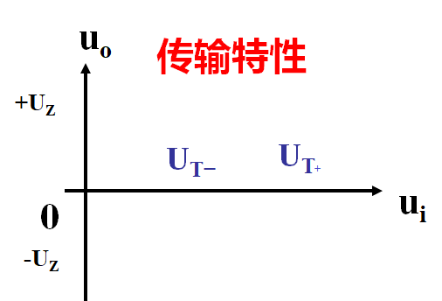
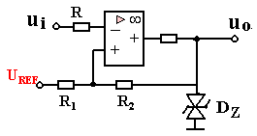
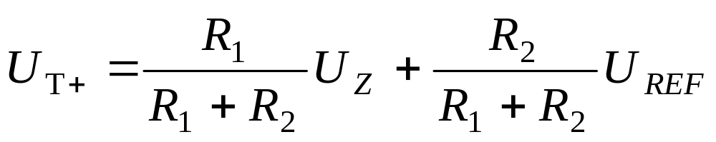
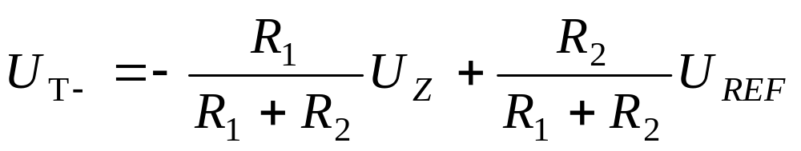
加上参考电压后的迟滞比较器：
上下限：

Slide 14
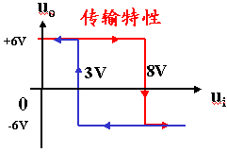
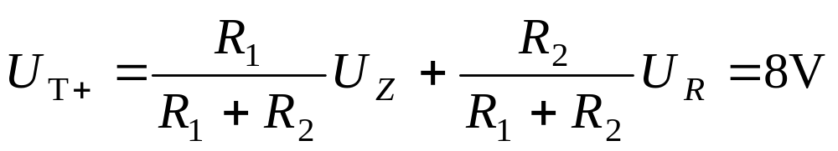
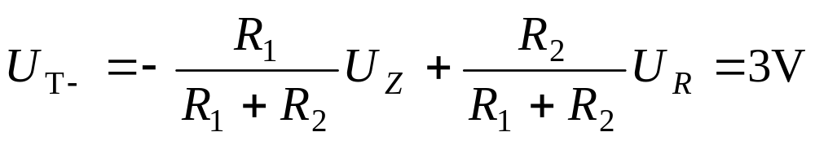
例题：R₁=10kΩ，R₂=10k Ω ，U_{Z}=6V， U_{R}=10V。当输入u_{i}为如图所示的波形时，画 出输出u_{o}的波形。
上下限：

Slide 15
u_{i}
8V
3V
u_{o}
+U_{Z}
-U_{Z}

